Slide 1
CHÀO MỪNG CÁC EM
ĐẾN VỚI TIẾT HỌC HÔM NAY!

Slide 2

Theo dõi clip ngắn sau và cho biết:
Clip đề cập đến nội dung gì?
Em có ý tưởng nào để sử dụng tiết kiệm điện cho các đồ dùng điện khác trong gia đình (tủ lạnh, điều hòa, bếp điện từ…)?

Slide 3
BÀI 14: Dự án:
AN TOÀN VÀ TIẾT KIỆM TRONG SỬ DỤNG ĐIỆN

Slide 4
01
02
03
NỘI DUNG BÀI HỌC
Nhiệm vụ
Tiến trình thực hiện
Đánh giá

Slide 5
I. Nhiệm vụ
Dựa vào hiểu biết của em về vai trò của điện năng trong đời sống và sản xuất, hãy trả lời các câu hỏi:
Nêu vai trò của điện năng trong đời sống và sản xuất.
Theo em, điện năng được sản xuất như thế nào?
Tại sao cần phải sử dụng an toàn và tiết kiệm điện năng?

Slide 6



NHIỆM VỤ:
- Quan sát và nhận xét việc sử dụng an toàn, tiết kiệm điện năng trong gia đình em.
- Đề xuất những việc làm cụ thể để việc sử dụng điện năng trong gia đình mình được an toàn, tiết kiệm.

Slide 7
II. Tiến trình thực hiện
1. Quan sát và chỉ ra những biểu hiện sử dụng đồ dùng điện không an toàn, lãng phí điện năng. Qua đó, đánh giá về mức độ sử dụng điện an toàn và tiết kiệm trong gia đình.

Slide 8
2. Đề xuất những việc làm cụ thể để việc sử dụng điện năng trong gia đình em được an toàn, tiết kiệm.
3. Làm báo cáo kết quả về dự án học tập. Báo cáo có thể trình bày dưới nhiều hình thức, phù hợp với đặc điểm của dự án học tập.

Slide 9

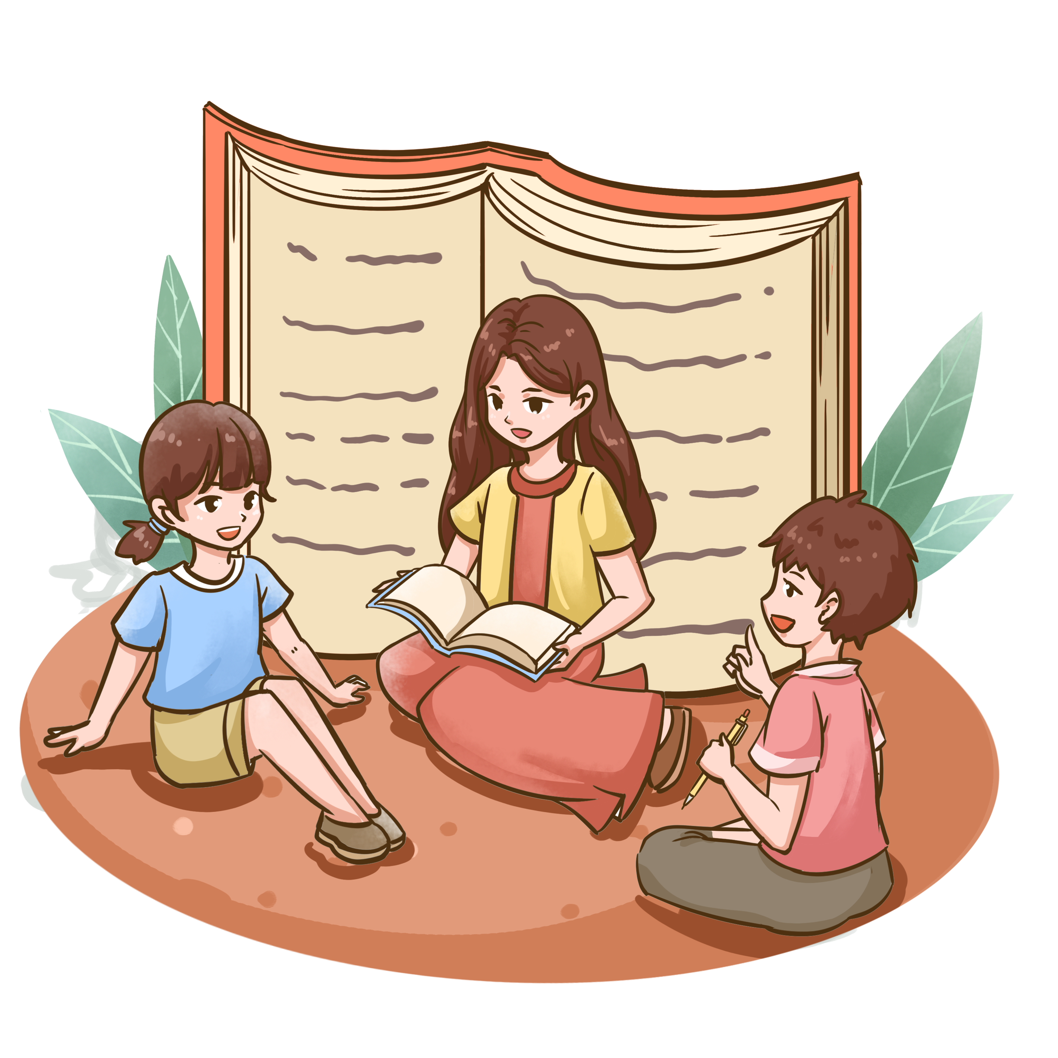
Hãy thảo luận nhóm để lập kế hoạch thực hiện dự án như: phân công nhiệm vụ, cách thức hoạt động nhóm, vai trò của từng thành viên trong nhóm và hoàn thành báo cáo.

Slide 10
BÁO CÁO KẾT QUẢ THỰC HIỆN DỰ ÁN
Báo cáo kết quả thực hiện thông qua hình thức poster hoặc trình chiếu powerpoint, sản phẩm (nếu có).

Slide 11
III. Đánh giá
Sản phẩm của dự án sẽ được đánh giá theo các tiêu chí sau:
- Cấu trúc:
Cấu trúc báo cáo rõ ràng, logic. Thể hiện đầy đủ các nội dung: Thực trạng sử dụng điện năng trong gia đình; nguyên nhân gây lãng phí điện năng, biện pháp sử dụng điện năng an toàn, tiết kiệm và hiệu quả trong gia đình.

Slide 12
- Nội dung: Thông tin phản ánh về thực trạng sử dụng điện trong gia đình đầy đủ và chính xác, có ví dụ minh hoạ và minh chứng kèm theo. Những việc làm được đề xuất đề sử dụng an toàn, tiết kiệm điện năng trong gia đình có cơ sở, khả thi và mang tính sáng tạo.
- Trình bày kết quả dự án trước lớp: diễn đạt tự tin, trôi chảy, thuyết phục.

Slide 13
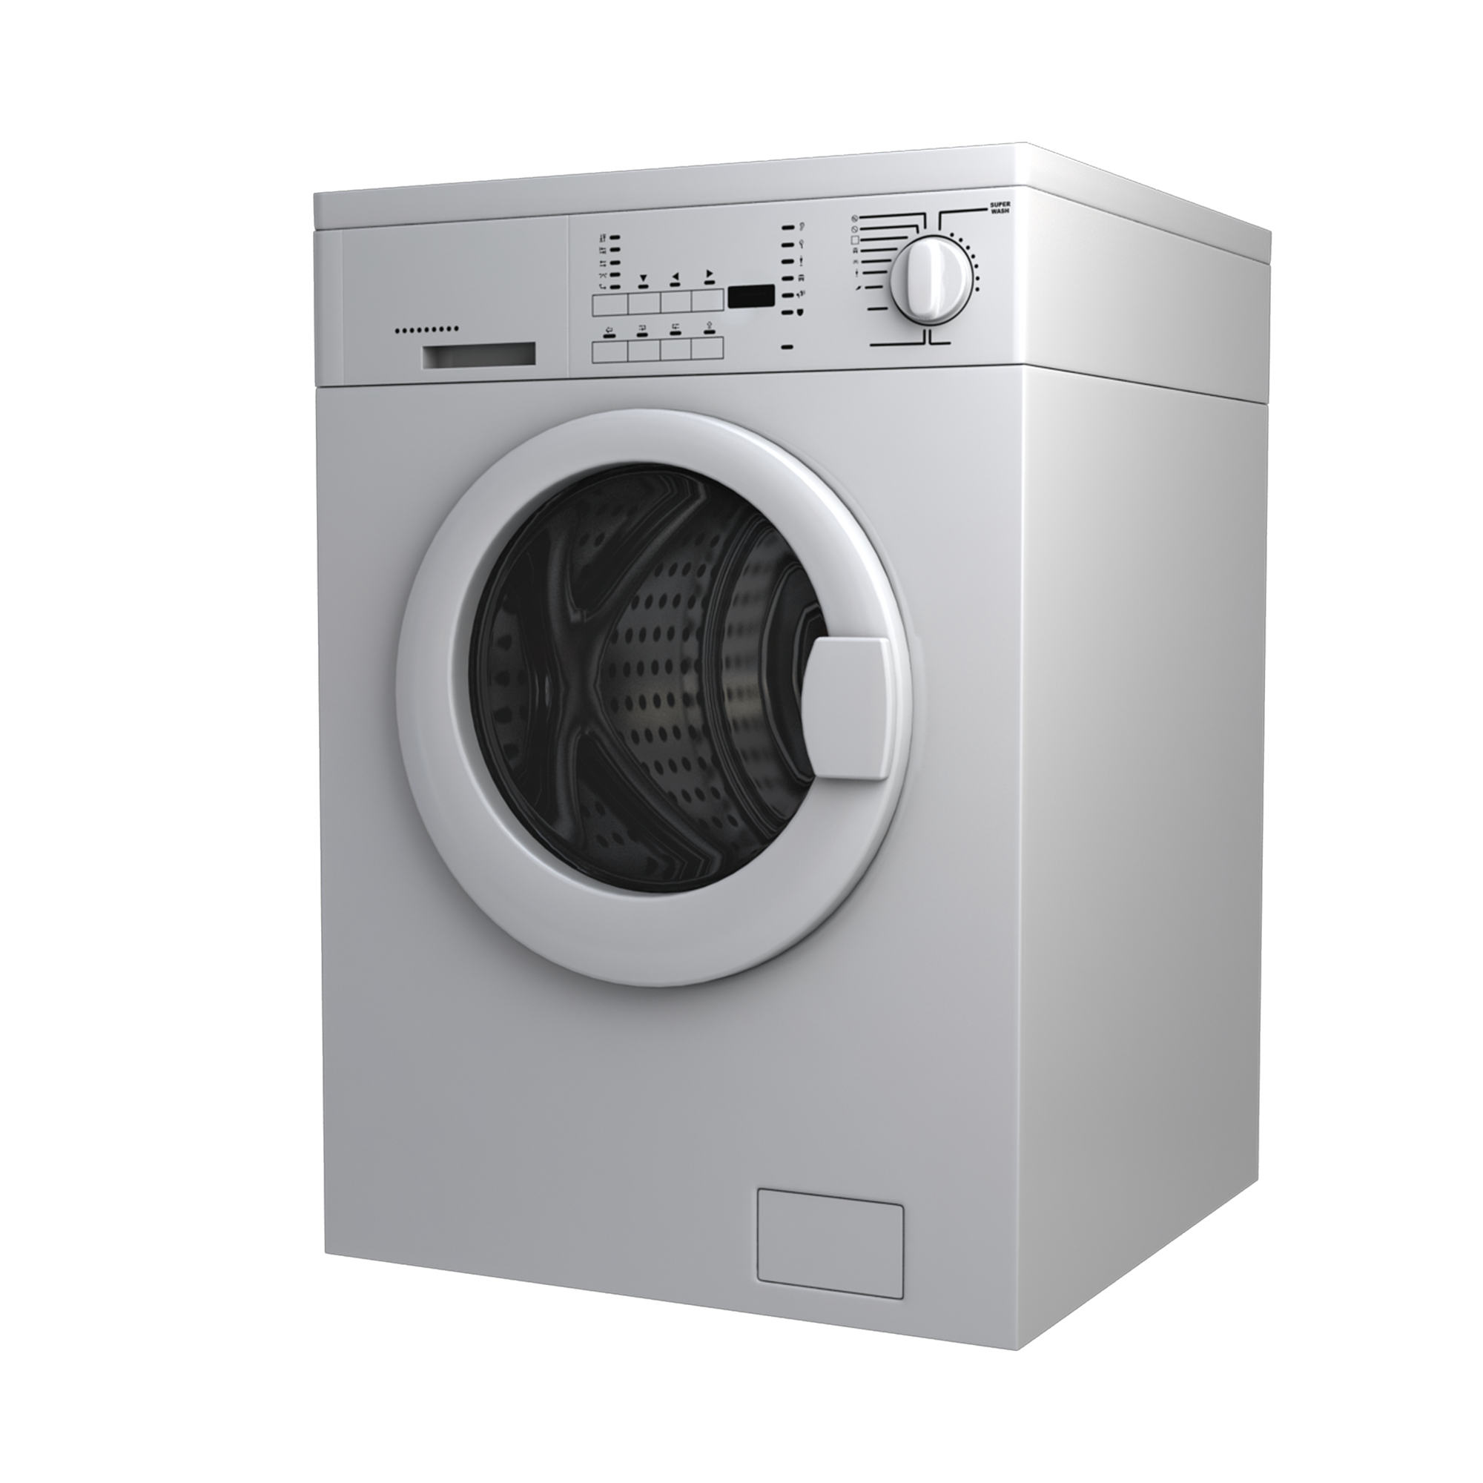
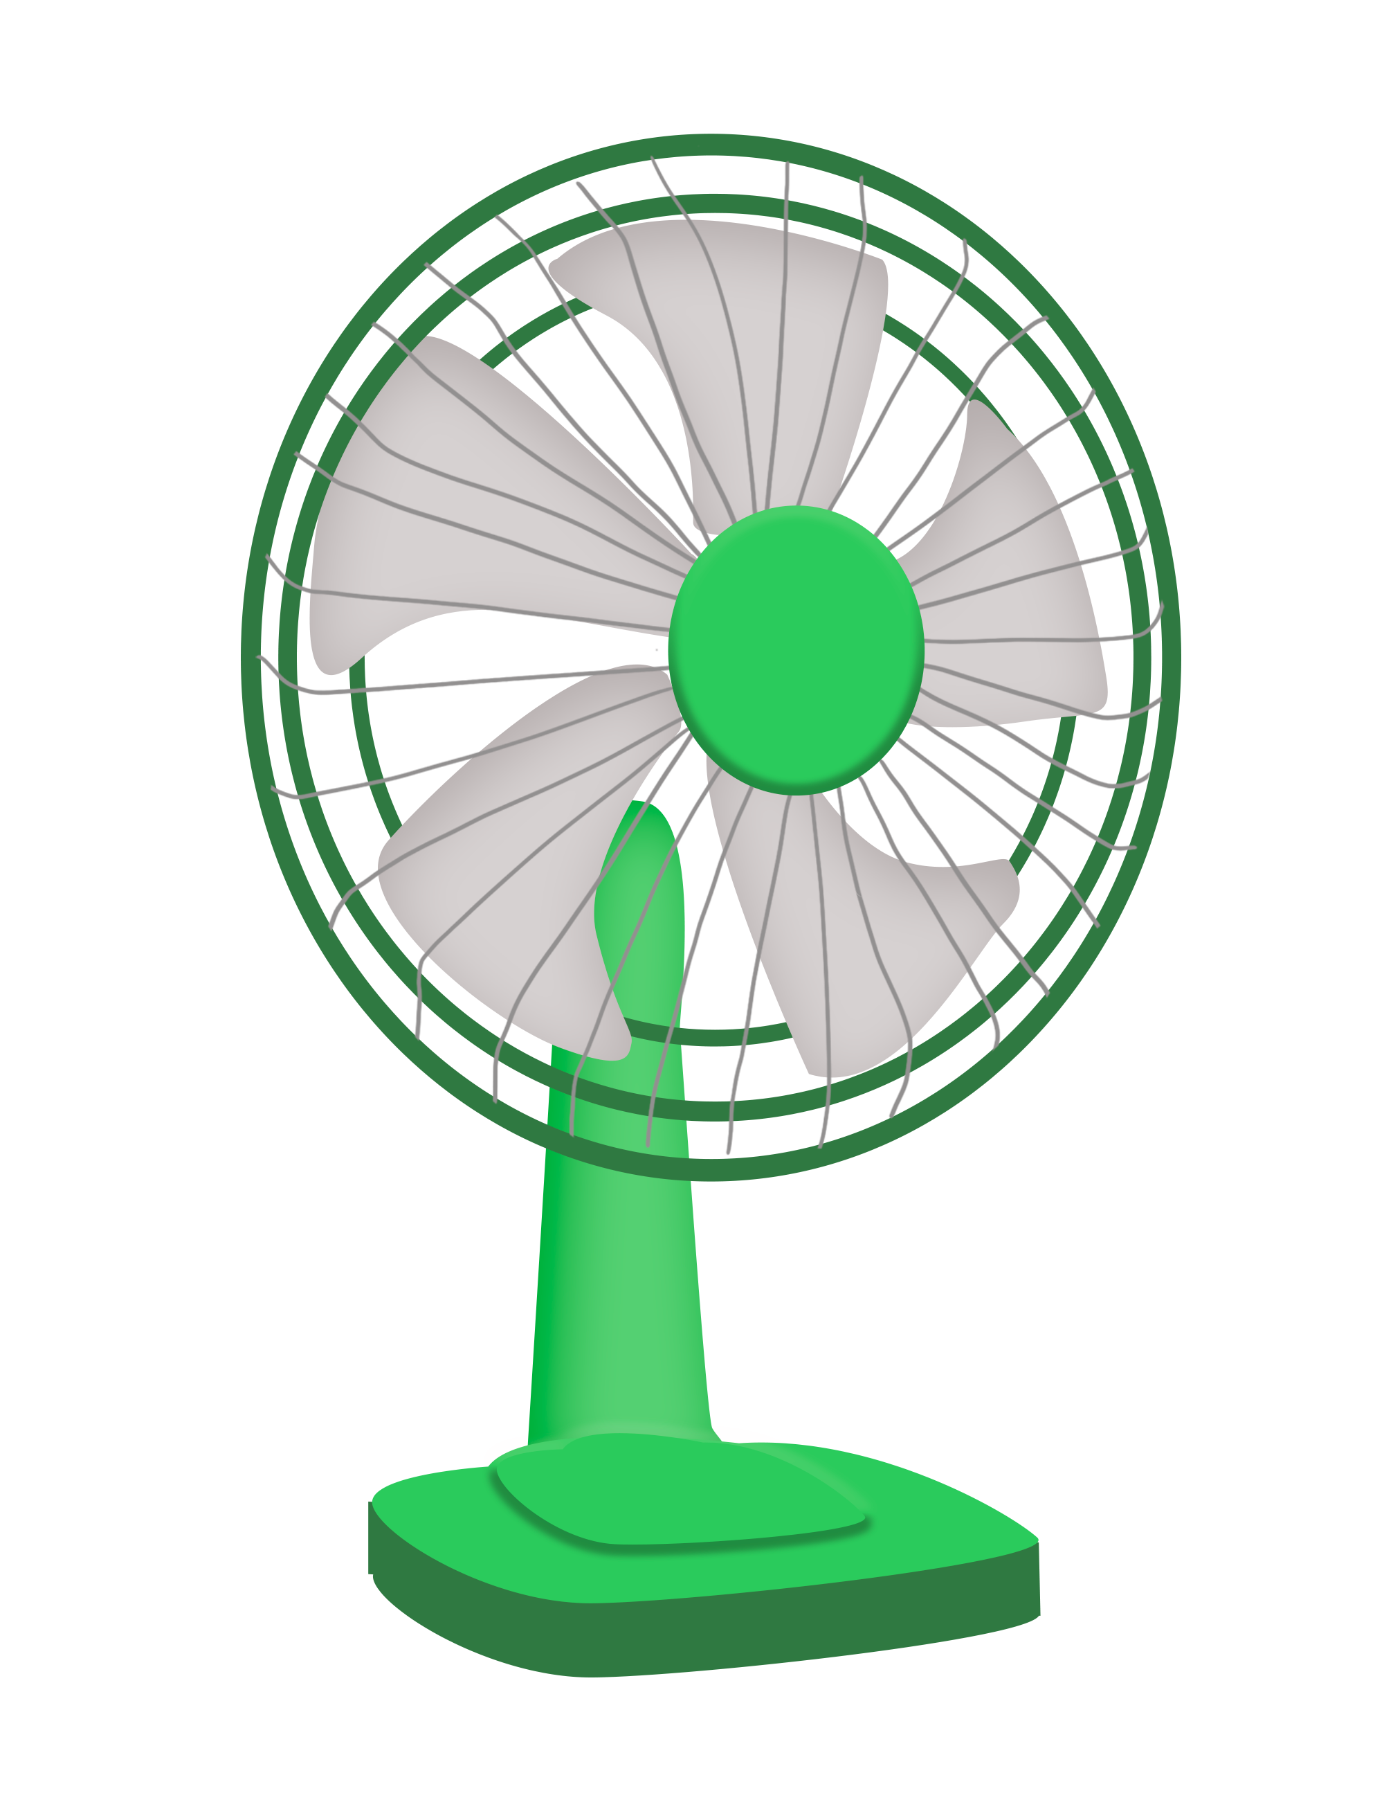
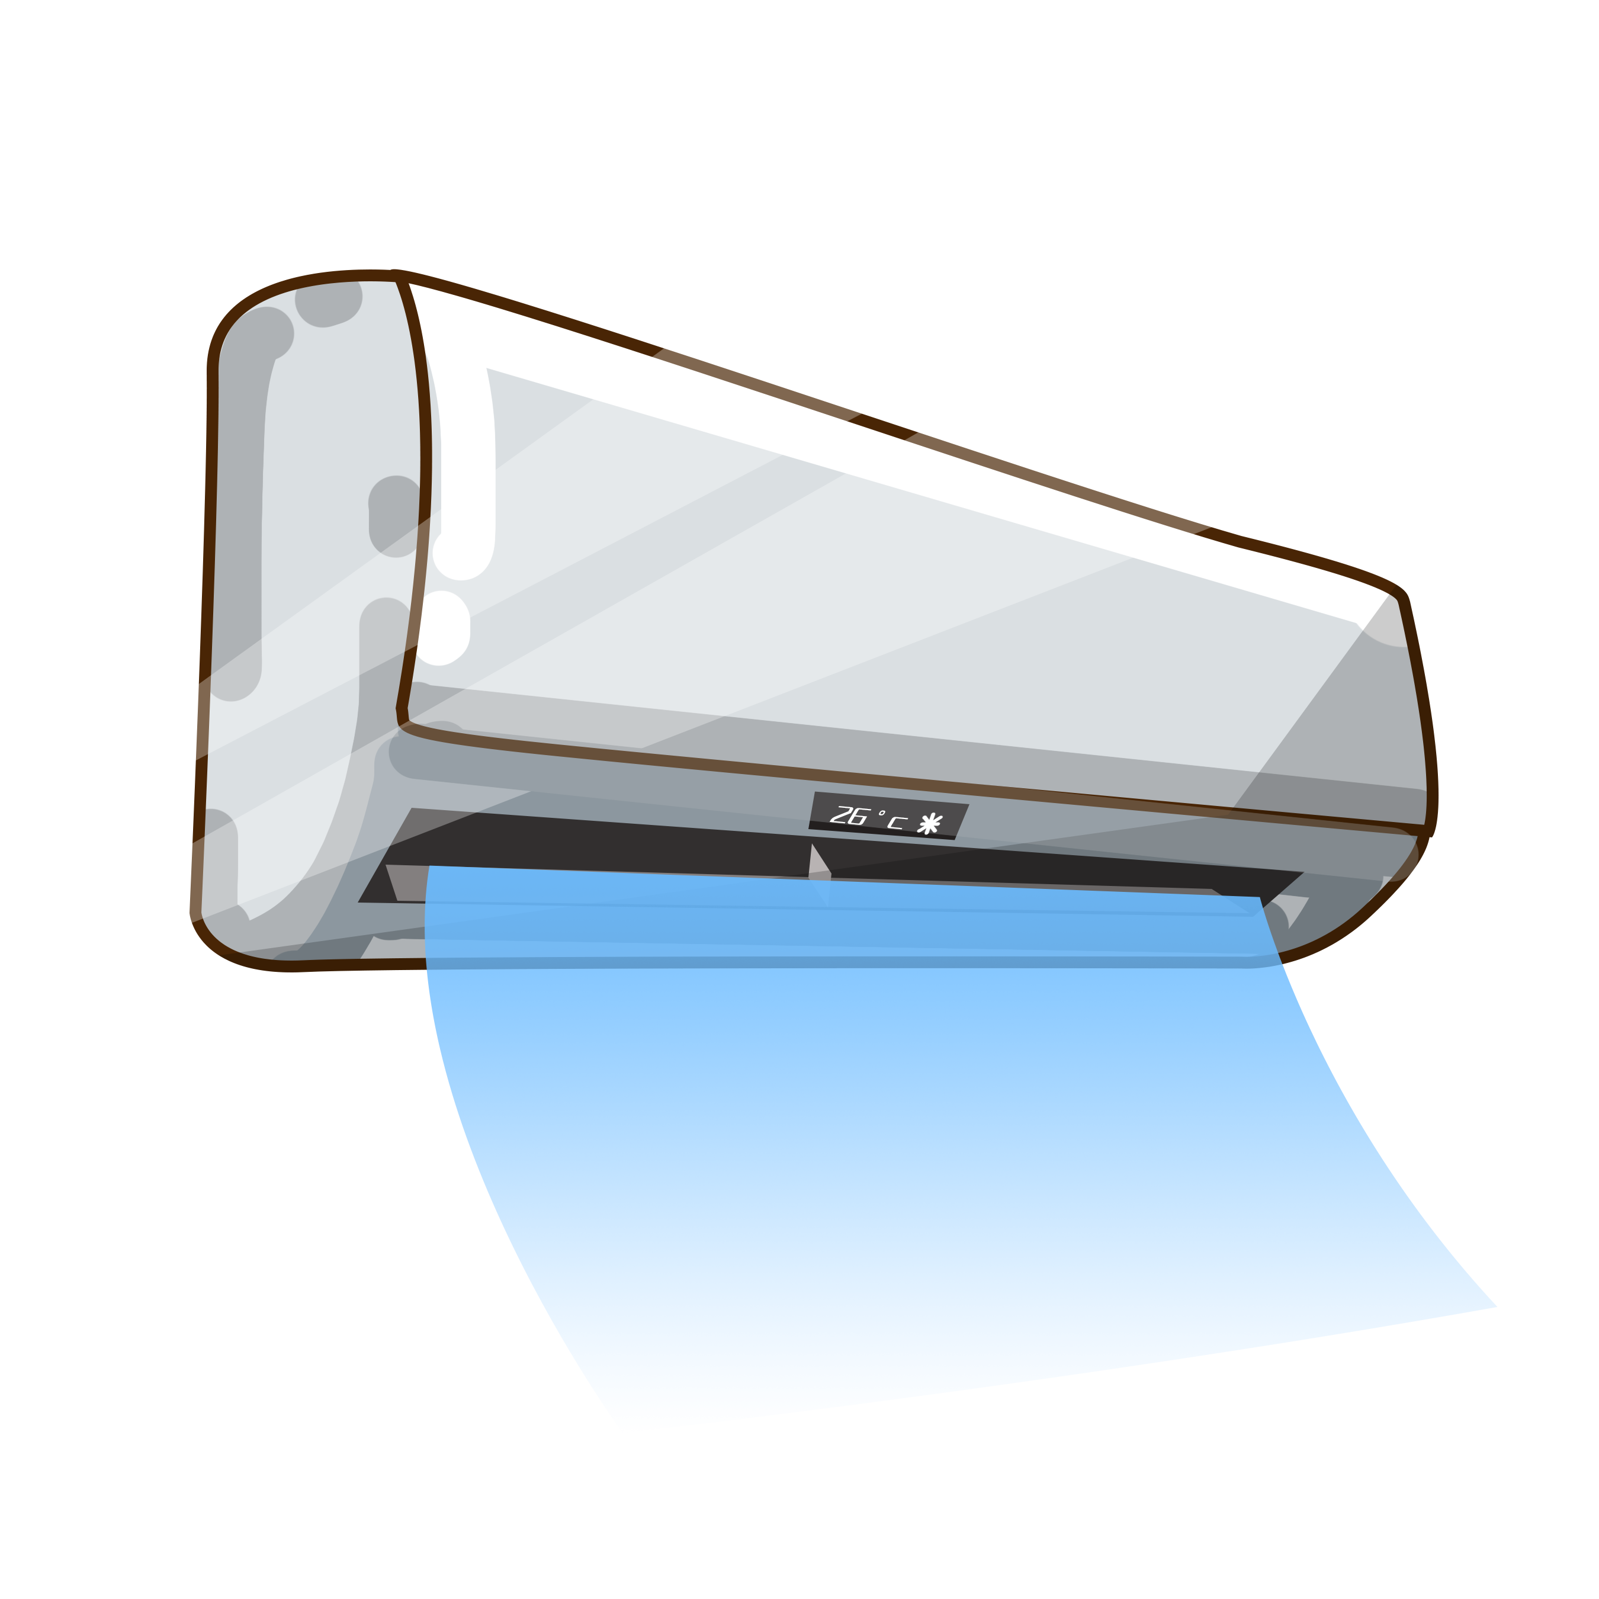
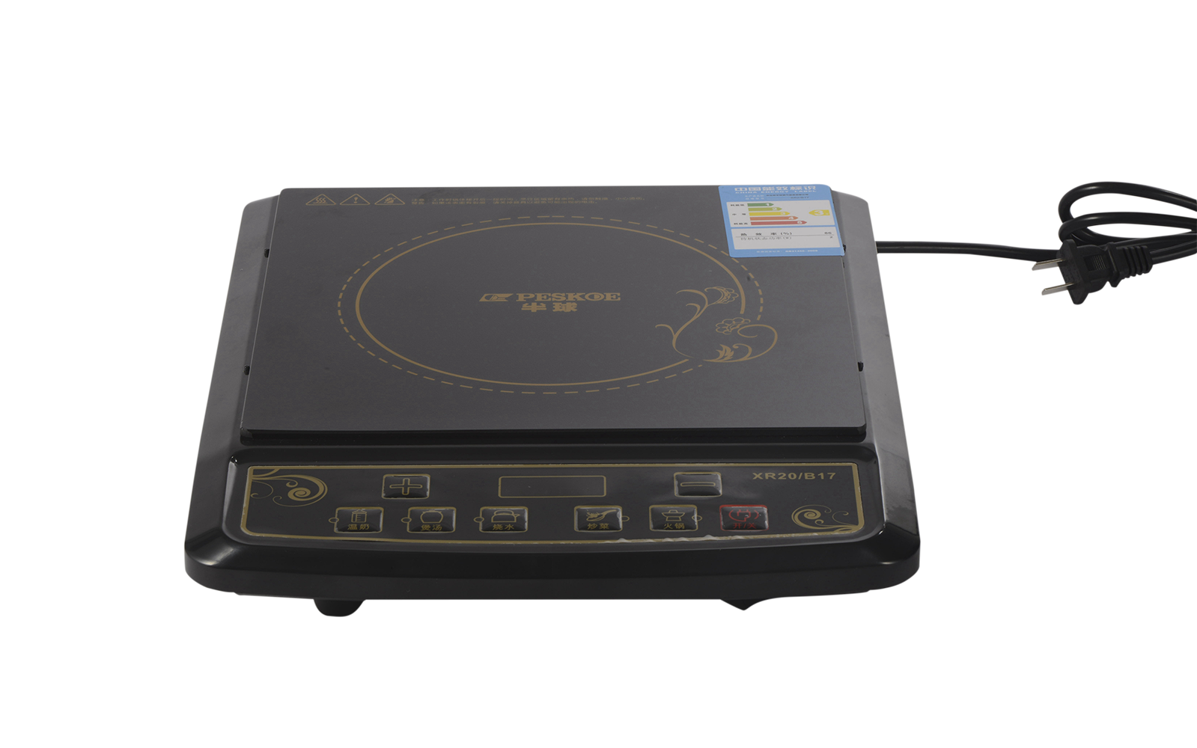
Thông tin bổ trợ
1. Sử dụng điện năng trong gia đình
+ Điện năng được sử dụng cho các đồ dùng điện như đèn điện, tivi, tủ lạnh, máy giặt, điều hòa, bình nóng lạnh, bếp điện…
+ Lượng điện năng tiêu thụ ở mỗi gia đình là khác nhau.

Slide 14
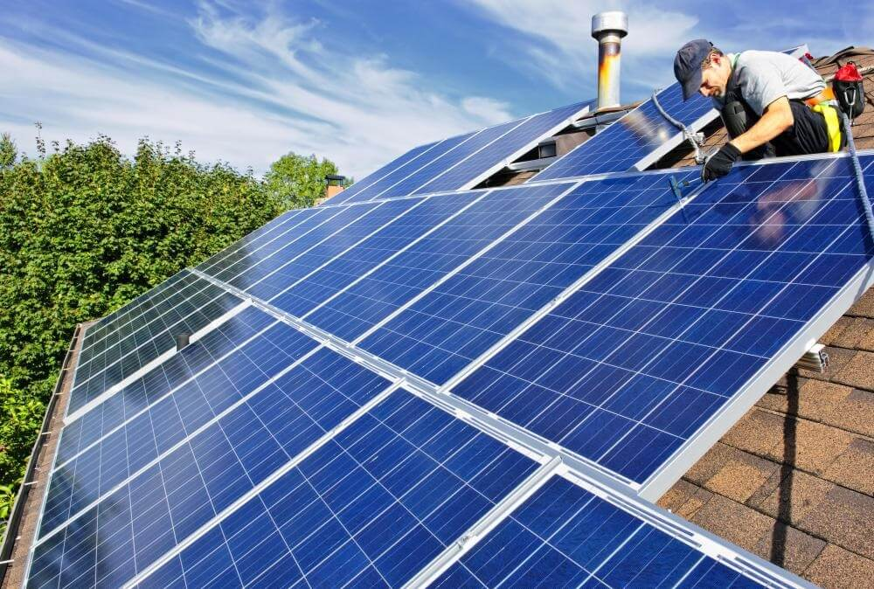
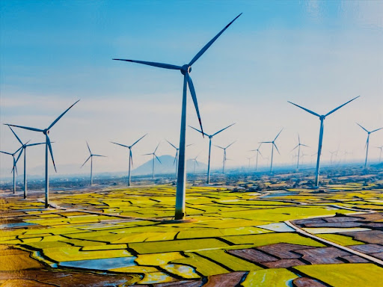
2. Năng lượng tái tạo
Trước nhu cầu sử dụng năng lượng ngày càng tăng, năng lượng truyền thống đang đứng trước nguy cơ cạn kiệt, việc khai thác và sử dụng năng lượng tái tạo như điện mặt trời, điện gió… được xem là biện pháp hữu hiệu và phát triển bền vững.

Slide 15
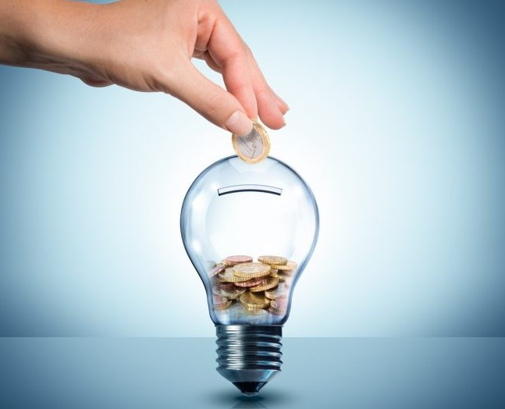
VẬN DỤNG
Sử dụng an toàn và tiết kiệm các đồ dùng điện trong gia đình em.

Slide 16
HƯỚNG DẪN VỀ NHÀ
01
02
03
Ôn tập kiến thức đã học
Hoàn thành bài tập vận dụng
Xem trước nội dung ôn tập chương IV

Slide 17
HẸN GẶP LẠI CÁC EM Ở TIẾT HỌC SAU!

